Slide 1
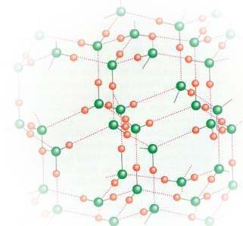
第六章 水溶液中的平衡
西安交通大学理学院应用化学系
参考学时：6

Slide 2
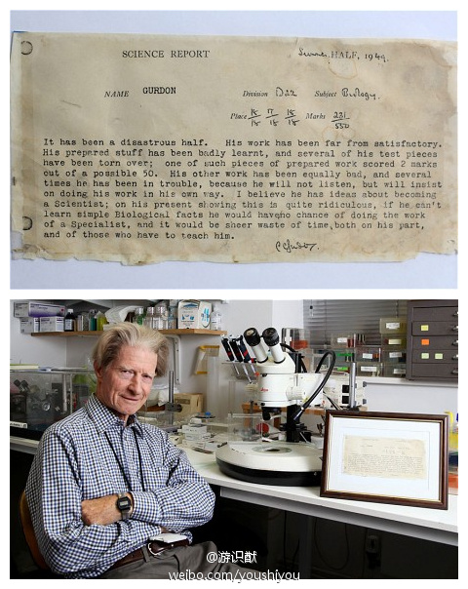

Slide 3



梦想与执着
1999年我进入奈良科学与技术学院做助教授，我的研究课题是IPS细胞。如果没有学生加入课题的话就麻烦了，所以我不得不哄骗大家：如果你有梦想就来参与这个课题。 ――山中伸弥
当遇到麻烦，比如实验不成功，我就看看这个报告，提醒自己也许不擅长这个工作。但我要努力，否则真的被老师说中了。 ――约翰 格登
一个是最差学生，一个被同事称为“绊脚石”，似乎都没什么前途。但是，经过多年坚持和努力，他们却都获得了诺贝尔奖。他们是日本科学家山中伸弥与英国科学家约翰 格登，二人获得2012年诺贝尔生理学或医学奖。

Slide 4
西安交通大学理学院应用化学系
目录
6.1 强电解质溶液理论
6.2 水的解离与溶液pH值
6.3 单相离子平衡与酸碱滴定
6.4 多相离子平衡与沉淀滴定
6.5 配位平衡与滴定

Slide 5
6.1 强电解质溶液理论
1.强电解质和弱电解质
电解质：在水溶液里或熔融状态下能够导电的化合物，如酸、碱、盐等。
强电解质：在水溶液中，完全电离的电解质。
弱电解质：在水溶液中，部分电离的电解质。
解离度α
α > 60%的物质称为 强电解质
< 5%的物质称为 弱电解质

Slide 6
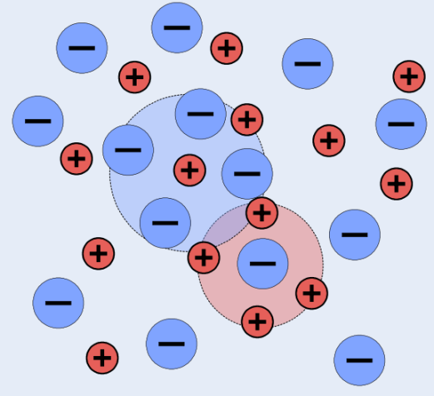
2.离子相互作用理论
实验测定结果表明，强电解质溶液的解离度都小于100%。
如：0.1 mol·kg⁻¹KCl溶液的α =86%；
0.1 mol·kg⁻¹HCl溶液的α =92%。
为了解释强电解质在溶液中的行为，1923年P. Debye和E. Hückel提出了电解质离子相互作用理论。
其理论要点如下：
（1）强电解质在水溶液中是全部解离的；
（2）强电解质溶液与理想溶液的偏差主要是由于离子间的静电引力所引起的。

Slide 7
3.活度和活度因子
溶液中离子的有效浓度（即实际能起作用的浓度）称为活度，用a表示。活度a_{B}与电解质的浓度c_{B} 或m_{B}之间存在下列关系：
式中γ_{B}称为溶质B的活度因子，它反映了电解质溶液中离子之间相互牵制作用的强弱。
离子强度 I
m_{i}和z_{i}分别为溶液的浓度
和该离子的电荷数。

Slide 8
同离子强度时的活度因子（298.15K）
离子强度/（mol·kg⁻¹） | 活 度 系 数
 | Z = 1 | Z = 2 | Z = 3
1×10⁻⁴ | 0.99 | 0.95 | 0.90
5×10⁻⁴ | 0.97 | 0.90 | 0.80
1×10⁻³ | 0.96 | 0.86 | 0.73
5×10⁻³ | 0.92 | 0.72 | 0.51
1×10⁻² | 0.89 | 0.63 | 0.39
5×10⁻² | 0.81 | 0.44 | 0.15
0.1 | 0.78 | 0.33 | 0.08
0.2 | 0.70 | 0.24 | 0.04
I值愈大，活度因子愈小，活度就愈小；
I值愈小，活度因子愈大，活度就愈大。
当离子强度相同时，离子所带电荷愈多，活度因子就愈小，活度就愈小。

Slide 9
6.2 水的解离和溶液pH值
1、水的离解
2、pH函数
3、水溶液的酸碱性
Notes:
9

Slide 10
1．水的离解
纯水有极微弱的导电能力，说明水是电离的：
Notes:
10

Slide 11
根据热力学数据可以算出
kJ.mol^{－1}
J.(mol.K)^{－1}
kJ.mol^{－1}
Notes:
11

Slide 12
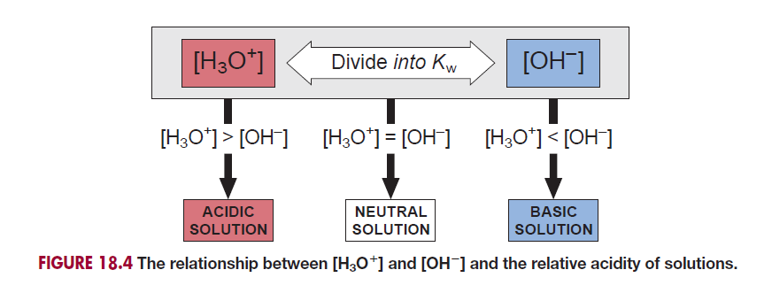
水的离子积
通常将此平衡常数K^{θ}称为水的离子积记为K^{θ}_{W}，即
Notes:
12

Slide 13
K^{Θ}_{W}不随组成而变，只是温度的函数。
只要知道水溶液的C(H＋)或C(OH－)，就可以计算另一个。为了简便，提出了pH函数的概念。
Notes:
13

Slide 14
2.pH函数的概念
定义
“p”是一种运算符号，它表明某数值（无量纲）的负常用对数。
Notes:
14

Slide 15
3.水溶液的酸碱性
pH < 7 酸性溶液
pH = 7 中性溶液
pH > 7 碱性溶液

Slide 16
4.酸碱理论
1、阿仑尼乌斯（Arrhenius)酸碱电离理论
1887年瑞典化学家阿仑尼乌斯提出了酸碱理论：
溶于水后电离出的阳离子全部为H⁺的物质为酸
溶于水后电离出的阴离子全部为OH⁻的物质为碱
此理论可解释许多水溶液中发生的过程，也可定量描述酸碱的相对强弱。
但无法正确说明非水溶液中的酸碱反应。

Slide 17
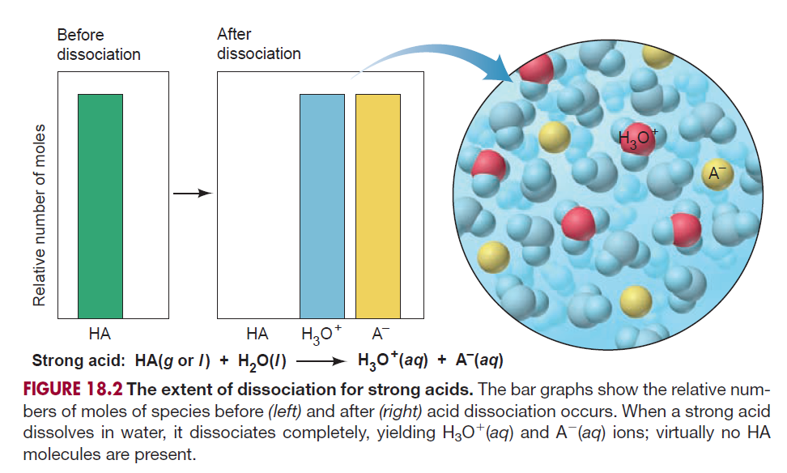

Slide 18
2、布朗斯特酸碱质子理论
1923年布朗斯特和劳莱各自独立的提出了酸碱质子理论：
任何可给出质子的物质叫酸
任何可接受质子的物质叫碱

Slide 19
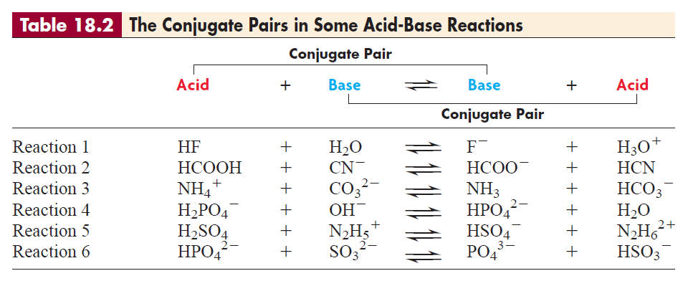
根据这一理论，酸给出质子变成碱，碱接受质子变成酸，成为共轭酸碱。

Slide 20
布朗斯特酸碱质子理论
扩大了酸和碱的范围
扩大了酸碱反应的范围
“盐”的概念消失了
布朗斯特酸碱质子理论缺点是对那些不含质子的物质无法解释。
如：SO₃、CO₂

Slide 21
3、路易斯（Lewis)酸碱电子理论
与布朗斯特质子酸碱同时，路易斯提出了电子酸碱理论：
能接受电子对的物质为酸
如：AlCl₃、ZnCl₂、BF₃等。
能给出电子对的物质为碱
如：NH₃、 Br⁻ 、S⁻等。
路易斯酸碱电子理论几乎适用于所有的无机化合物，特别是配合物，故又称为广义酸碱理论。
本书仍沿用酸碱电离理论。

Slide 22
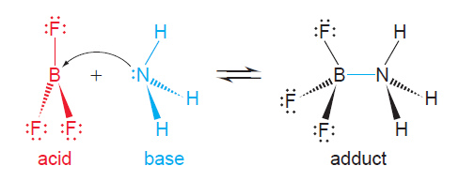
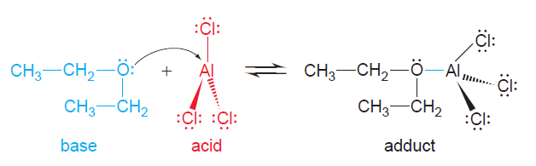
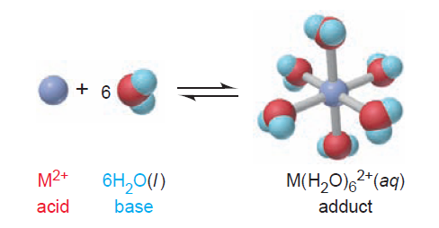
不同种类的路易斯酸碱

Slide 23
6.3、单相离子平衡与酸碱滴定
1.弱电解质溶液中的解离平衡
2.同离子效应
3.缓冲溶液
4.酸碱滴定
Notes:
23

Slide 24
基本概念
水是很强的溶剂，许多物质在水中溶解，并解
离成正、负离子，我们将这种物质叫电解质。根
据电解质在水中解离的程度不同，又将其大致分
为三类， 即通常把解离度
> 30%的物质称为 强电解质
< 5%的物质称为 弱电解质
居中的物质称为 中强电解质
当电解质在解离前和解离后的相态相同（都为液态）时，这种解离平衡叫单相离子平衡。

Slide 25
6.3.1.弱电解质溶液中的离解平衡
醋酸是一种弱电解质，其水溶液存在下列平衡：
HAc( aq) H＋ ( aq) ＋ Ac－ ( aq)
其标准平衡常数表达式为：
[c(H⁺ )/c^{Θ}][ c(Ac⁻ )/c^{Θ}]
c(HAc)/c^{Θ}
标准平衡常数简式为 :
c(H⁺ ) c(Ac⁻ )
c(HAc)
K^{Θ}_{a} =
K^{Θ}_{a} =

Slide 26
上式中
c(H ⁺⁾、 c(Ac⁻)和 c(HAc)分别为解离平衡时H⁺、Ac⁻、HAc的浓度，均以mol·L⁻¹表示
c^{Θ}为标准浓度，也以mol·L⁻¹表示。
K^{θ}_{a}为弱酸标准解离常数，其数值的大小是弱酸相对强弱的量度。K^{θ}_{a}是无因次量，也是温度的函数，随着温度的变化而变化。如不注明，特指298.15K（25℃）时的数值。

Slide 27
若醋酸的起始浓度为c， 平衡时溶液中H⁺的浓度为x
只考虑酸的解离，不考虑水解离的H＋
c(H⁺) = c(Ac－) = x
HAc( aq) H＋ ( aq) ＋ Ac－ ( aq )
平衡时
c－x
x
x
x²
K^{Θ}_{a} =
或 x² + K^{Θ}_{a}x－ K^{Θ}_{a} c = 0
c-x
若K^{Θ}_{a} 很小，（ K^{Θ}_{a} /c < 10^{－3}），c-X ≈c
x²
K^{Θ}_{a} =
x =
c
√ K^{Θ}_{a} c

Slide 28
设解离度为α = c（H＋）/c（HAc）
则 HAc( aq) H＋ ( aq) ＋ Ac－ ( aq)
c(1-α) c α cα
(cα) ²
K^{Θ}_{a} =
c(1-α)
同样，若K^{Θ}_{a} 很小，（ K^{Θ}_{a} /c < 10^{－3}） 1-α≈1
K^{Θ}_{a} =
cα²
α =
√
K^{Θ}_{a} / c
——稀释定律
Notes:
28

Slide 29
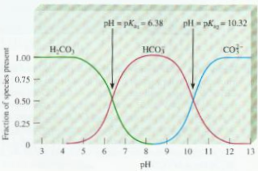
对于多元弱酸的电离平衡：
H₂CO₃ == H＋＋HCO₃⁻
HCO₃⁻ == H＋＋CO₃²⁻
Notes:
29

Slide 30
由于 K^{Θ}₁＞＞K^{Θ}₂
对于多元弱酸（弱碱）溶液来说，溶液的酸碱性主要决定于它的第一级电离。
只要 K^{Θ}₁/K^{Θ}₂ >10⁴,采用近似计算就不会带来太大的误差。
Notes:
30

Slide 31
6.3.2.同离子效应
问题：
向0.10mol.L^{－1}的HAc溶液中添加固体NaAc,使NaAc的浓度为0.10mol.L⁻¹,问溶液的pH=?
HAc的离解度=？
（K_{a}(HAc) =1.75×10^{－5}）

Slide 32
解： HAc H＋ ＋ Ac－
加入NaAc后 0.10-x x 0.10+x
α=C(H⁺)/c=0.018%; pH=4.76
未加NaAc
α=c(H⁺)/c=1.3%; pH=2.89
mol.L⁻¹
Notes:
32

Slide 33
可见加入NaAc后溶液的
pH从2.89升至4.76，
c(H＋)从1.3×10⁻³降至 1.75×10⁻⁵molL⁻¹
解离度从1.3%降至0.018%
说明解离程度大幅度下降.
当弱电解质溶液中加入具有相同离子的强电解质时，弱电解质的电离平衡会移动，使弱电解质的电离度下降，这种现象叫同离子效应。
Notes:
33

Slide 34
举例：
50ml水 pH =7
＋0.05ml 1.0 mol.L^{－1}的HCl =3
＋0.05ml 1.0 mol.L^{－1}的NaOH =11
改变4个单位
Notes:
34

Slide 35
改
变
0.01个
单
位
25ml 0.2 mol.L^{－1} HAc
pH =4.74
25ml 0.2 mol.L^{－1} NaAc
＋0.05ml 1.0 mol.L^{－1}的HCl =4.73
＋0.05ml 1.0 mol.L^{－1}的HaOH =4.75
Notes:
35

Slide 36
6.3.3 缓冲溶液
实践证明，由弱酸和弱酸盐或弱碱与弱碱盐组成的溶液，其pH值不因外加少量的酸、碱或稀释作用而发生显著变化，这种溶液叫做缓冲溶液。
Notes:
36

Slide 37
b.缓冲(Buffer)原理
以HAc—NaAc溶液为例，在此体系中，溶液中HAc和Ac－的浓度都很大，由于Ac－的同离子效应，可抵抗外来酸碱对体系的影响.
加少量H⁺
NaAc Na＋＋Ac－
HAc H＋＋Ac－
(大量）
(大量）
加少量OH-
Notes:
37

Slide 39
c.如何计算缓冲溶液的pH：
HAc H＋ ＋ Ac－
平衡浓度 c_{酸}－x x c_{盐}＋x
∵x 很小 ∴
Notes:
39

Slide 40
于是
或
加一滴酸，则c_{盐}↘，c_{酸}↗，但 变化很小。
加一滴碱，则c_{盐}↗，c_{酸}↘，但 变化很小。
∴ 溶液的pH值几乎不变
Notes:
40

Slide 41
缓冲容量

Slide 42
通常，尽量保持c_{盐}和c_{酸}近似相等，这样溶液将具有最大的缓冲能力。于是，缓冲溶液的pH值将取决于K^{Θ}_{a} （或K^{Θ}_{b} ）。
Notes:
42

Slide 43
d.缓冲体系的选定
例 HCOOH~HCOONa
NaHCO₃~Na₂CO₃
HAc~NaAc
NaH₂PO₄~Na₂HPO₄
NH₃H₂O~NH₄Cl
欲配制pH=3的缓冲溶液，选哪组合适？
显然，应选择HCOOH~NaOOCH。
Notes:
43

Slide 44
Questions
1. HCOOH~HCOONa
NaHCO₃~Na₂CO₃
HAc~NaAc
NaH₂PO₄~Na₂HPO₄
NH₃H₂O~NH₄Cl
如果欲配制pH=9.26的缓冲溶液，选哪组合适？
2. 一般来说弱酸和弱酸盐或弱碱与弱碱盐可以配置缓冲溶液，弱酸与强碱或者弱碱与强酸能否配成缓冲溶液？

Slide 45
6.4 酸碱滴定
滴定原理
强碱滴定强酸
滴定反应：H⁺ + OH⁻ = H₂O
NaOH（0.1000mol/L）→HCl（0.1000mol/L, 20.00mL）
滴定过程中pH值的变化
滴定曲线的形状
滴定突跃
影响滴定突跃的因素和指示剂的选择
Notes:
45

Slide 46
滴定过程中pH值的变化
滴定前
[H⁺]=0.1000mol/L pH=1.00
滴定开始到化学计量点前
V_{NaOH}=19.98mL （计量点前0.1%） pH=4.30
化学计量点时：[H⁺]=[OH⁻]，pH=7.00
化学计量点后：pH值取决于过量的NaOH的浓度
V_{NaOH}=20.02mL （计量点后0.1%） pH=9.70

Slide 47
0.1000mol·L⁻¹ NaOH滴定 20.00mL 0.1000mol·L⁻¹ HCl
NaOH mL | T% | 剩余HCl mL | 过量 NaOH | pH | [H⁺]计算
0.00 | 0 | 20.00 |  | 1.00 | 滴定前: [H⁺] = c_{HCl}
18.00 | 90.0 | 2.00 |  | 2.28 | sp前:
19.80 | 99.0 | 0.20 |  | 3.30
19.98 | 99.9 | 0.02 |  | 4.30 | sp: [H⁺] = [OH⁻] = 10^{-7.00}
20.00 | 100.0 | 0.00 | 0.00 | 7.00
20.02 | 100.1 |  | 0.02 | 9.70
20.20 | 101.0 |  | 0.20 | 10.70 | sp后:
22.00 | 110.0 |  | 2.00 | 11.68
40.00 | 200.0 |  | 20.00 | 12.52
突跃

Slide 48
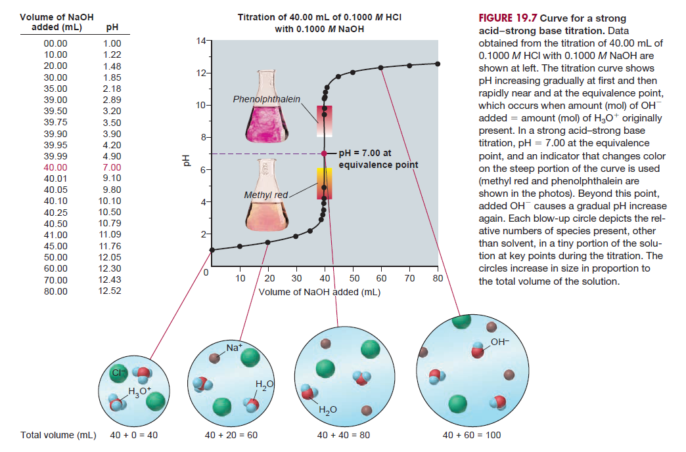
Notes:
48

Slide 49
酸碱指示剂
酸碱指示剂的变色原理
弱的有机酸或有机碱；
酸式型体和碱式型体具有明显不同的颜色→指示终点；
溶液pH变化→指示剂分子结构改变→颜色变化→指示终点变化。

Slide 50
常用酸碱指示剂的变色原理

Slide 51
酸碱指示剂的变色范围
HIn H ⁺ + In ⁻
酸式型体
碱式型体
K_{HIn}一定，[H⁺]决定比值大小，影响溶液颜色。
碱式色
酸式色

Slide 52
指示剂理论变色范围 pH = pK_{HIn}± 1
指示剂理论变色点 pH = pK_{HIn}，[In⁻] =[HIn]
注：
指示剂的变色范围与pK_{HIn}有关；
指示剂的变色范围越窄，指示变色越敏锐；
指示剂的理论变色范围和实际变色范围有差异。
 | pK_{a} | 理论范围 | 实际范围
甲基橙 | 3.4 | 2.4~4.4 | 3.1~4.4
甲基红 | 5.1 | 4.1~6.1 | 4.4~6.2
酚酞 | 9.1 | 8.1~10.1 | 8.0~10.0
百里酚酞 | 10.0 | 9.0~11.0 | 9.4~10.6

Slide 53
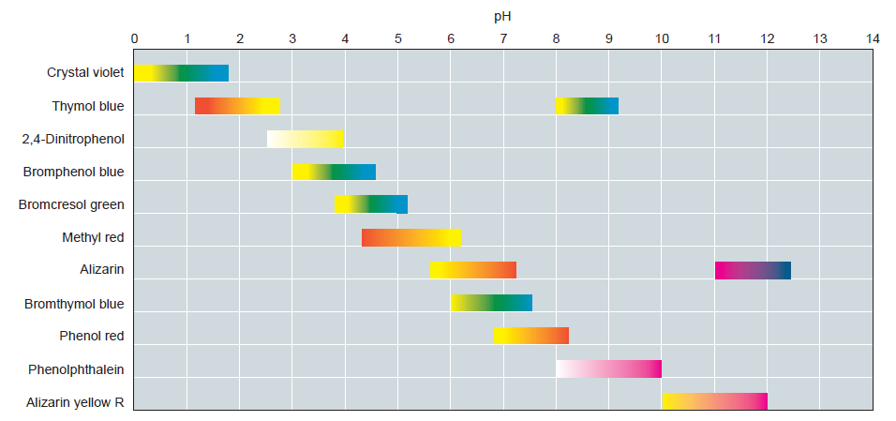
常见指示剂及pH范围

Slide 54
影响酸碱指示剂变色范围的因素
指示剂用量：尽量少加，否则终点不敏锐。指示剂本身为弱酸碱，多加增大滴定误差。双色指示剂，如MO不影响变色范围，但用量多时颜色变化不明显，且指示剂本身也消耗一定量的滴定剂；单色指示剂，如PP影响变色范围，多加使在pH较低的变色。
温度：T变化，K_{w}、K_{HIn}变化。
甲基橙 18 ºC 3.1~4.4; 100 ºC 2.5~3.7
离子强度：中性电解质的存在使指示剂的表观离解常数改变，影响指示剂的变色范围。
溶剂的影响：极性→K_{HIn} → 变色范围。
滴定次序：无色→有色，浅色→深色。

Slide 55
混合指示剂
利用彼此颜色互补使变色更敏锐，变色范围更窄。
两种或两种以上指示剂的混合
溶液的酸度 甲基红 溴甲酚绿 → 混合
pH<4.0 红 黄 酒红
pH=5.1 橙色 绿色 灰色
pH>6.2 黄 蓝 绿
变色点 pH=5.1
指示剂与惰性染料混合
溶液的酸度 甲基橙 靛蓝 → 混合
pH≥ 3.1 红 蓝 紫色
pH=4.1 橙色 蓝 浅灰色
pH≥4.4 黄 蓝 黄绿
变色点 pH=4.1

Slide 56
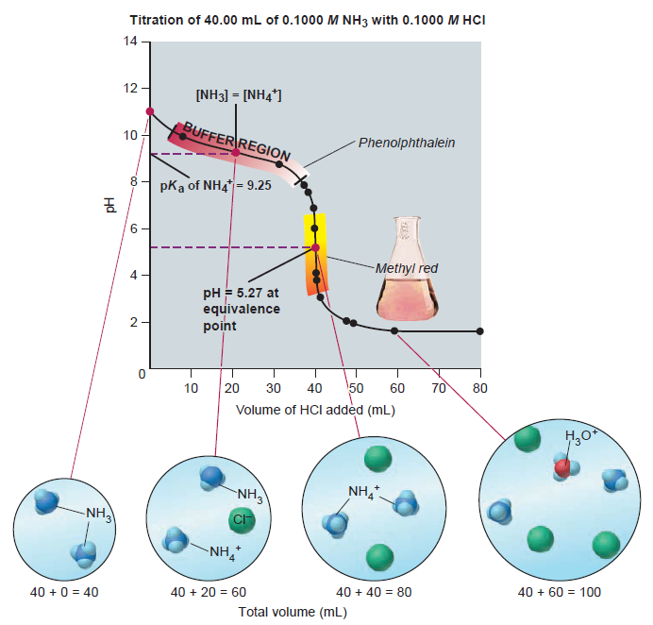
不同的滴定曲线

Slide 57
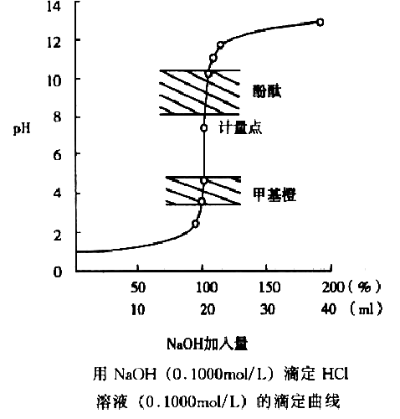
滴定曲线的形状
以滴定剂的加入量(滴定分数)为横坐标，溶液的pH为纵坐标作图。
滴定开始，强酸缓冲区，ΔpH微小
随滴定进行 ，HCl 减少 ， ΔpH渐增大
sp前后0.1%， ΔpH 最大 ， ΔpH=5.4，酸→碱
继续滴NaOH，强碱缓冲区， ΔpH减少

Slide 58
滴定突跃
滴定突跃：化学计量点前后，滴定不足0.1% 或滴定过量0.1%引起溶液pH值突然改变的现象，相应pH的变化范围称为滴定突跃范围。滴定突跃范围是选择指示剂的依据。
影响滴定突跃的因素和指示剂的选择
影响因素：浓度
浓度增大，ΔpH增大，可选指示剂增多。例：浓度增大10倍， ΔpH增大2个单位。
选择原则：
指示剂变色点的pH处于滴定突跃范围内
（指示剂变色范围部分或全部落在滴定突跃范围内）

Slide 59
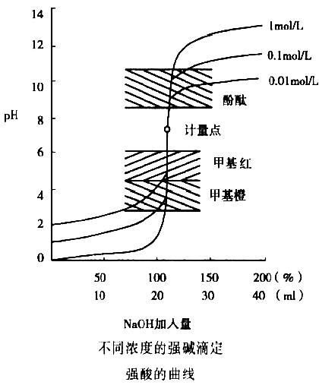
1.0 mol/L NaOH→1.0 mol/L HCl
ΔpH=3.3～10.7
选择甲基橙，甲基红，酚酞
0.1mol/L NaOH→0.1mol/L HCl
ΔpH=4.3～9.7
选择甲基红，酚酞，甲基橙（差）
0.01mol/L NaOH→0.01mol/L HCl
ΔpH=5.3～8.7
选择甲基红，酚酞（差）
滴定突跃范围的大小与酸碱溶液的浓度有关。浓度越大，突跃范围越宽；浓度减少，变色范围变窄
甲基橙（3.1～4.4）**3.45
甲基红（4.4～6.2）**5.1
酚酞（8.0~10.0）**9.1

Slide 60
强碱滴定一元弱酸
滴定反应
OH⁻ + HA A⁻ + H₂O
NaOH（0.1000mol/L）→HAc（0.1000mol/L , 20.00mL）
滴定过程中pH值的变化
滴定曲线的形状
影响滴定突跃的因素和指示剂的选择
弱酸被准确滴定的判别式

Slide 61
滴定过程中pH值的变化
滴定前：取决于HAc的浓度
pH=2.88
滴定开始到化学计量点前：取决于剩余的HAc和生成的Ac⁻
19.98 mL NaOH pH=7.75
化学计量点：生成NaAc弱碱
pH=8.73
化学计量点后：pH值取决于过量NaOH的浓度
20.02 mL NaOH pH=9.7
突跃范围：7.75~9.7

Slide 62
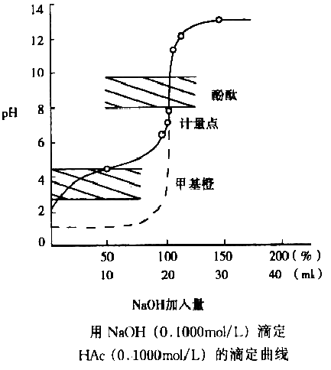
滴定曲线的形状
滴定前，曲线起点高
滴定开始， [HAc]减少 ，ΔpH增大
随滴加NaOH增加，缓冲能力增强， ΔpH微小
滴定近sp，[HAc]减少，缓冲能力减少， ΔpH增加
sp前后0.1%，酸度急剧变化，
ΔpH =7.76～9.7
sp后， ΔpH逐渐减少（同强碱滴强酸）

Slide 63
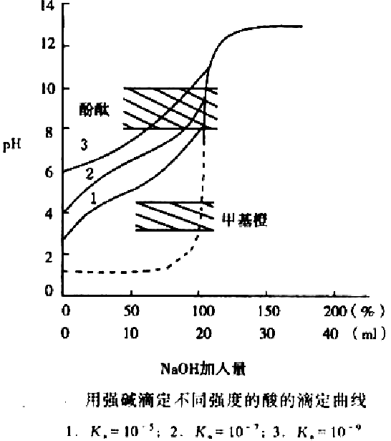
影响滴定突跃的因素和指示剂的选择
影响因素：酸的性质K_{a}和浓度c。
当c一定时，K_{a}越大，滴定突跃范围越大； K_{a}越小，滴定突跃范围越小。
滴定突跃范围起点的pH值随K_{a}值的增大而减少，但终点与K_{a}无关。
K_{a}值一定时，c越大，滴定突跃范围越大。当浓度改变时，突跃起点的pH值不变，但终点pH随c的增大而增大。

Slide 64
一元弱酸（碱）能被直接准确滴定的可行性判据
视觉误差：ΔpH=±0.2×2
滴定误差：≤ 0.1%
弱酸能被准确滴定的判别式
c •K_{a}≥ 10⁻⁸
弱碱能被准确滴定的判别式
c •K_{b}≥ 10⁻⁸

Slide 65
酸碱滴定法的应用
酸碱溶液的配制与标定
HCl标准溶液
配制方法： HCl易挥发，间接法（标定法）
基准物：
①无水碳酸钠(Na₂CO₃)：易提纯，便宜；有强烈吸湿性，270~300ºC干燥1小时，干燥器中冷却；摩尔质量小，称量误差大。
Na₂CO₃ + HCl = NaHCO₃ + NaCl pH=8.3 酚酞
NaHCO₃ +HCl = CO₂ + H₂O + NaCl pH=3.9 甲基橙
②硼砂：稳定，易制得纯品；易风化失水，湿度为60%密闭容器保存；摩尔质量大，称量误差小。
Na₂B₄O₇ + 2 HCl + 5H₂O = 4H₃BO₃ + 2NaCl pH=5.1 甲基红

Slide 66
NaOH标准溶液
配制方法：浓碱法（饱和溶液，约50%）
标定法
基准物
①邻苯二甲酸氢钾： 稳定性高，易保存，摩尔质量大
KHC₈H₄O₄ + NaOH = KNaC₈H₄O₄ + H₂O
指示剂：酚酞
②草酸：稳定
H₂C₂O₄ + 2NaOH = Na₂C₂O₄ + 2H₂O
指示剂：酚酞

Slide 67
应用示例
混合碱(NaOH+Na₂CO₃）分析
双指示剂法
过程： NaOH HCl / 酚酞 NaCl HCl /甲基橙 -------
Na₂CO₃ V₁ NaHCO₃ V₂ H₂O+CO₂
原理：①NaOH+HCl=NaCl+H₂O (V₁-V₂) mL
Na₂CO₃+HCl=NaHCO₃+NaCl V₂
②NaHCO₃+HCl=NaCl+H₂CO₃ V₂ mL

Slide 68
BaCl₂法
过程： HCl / 甲基橙，V₁
CO₂ + H₂O
NaOH + Na₂CO₃
NaOH + BaCO₃↓
BaCl₂ V₂ HCl / 酚酞
NaCl + H₂O

Slide 69
6.4 多相离子平衡
水是一种“万能溶剂”，任何一种物质在水中都有一定程度的溶解，绝对不溶的物质是没有的，通常认为溶解度
＜0.01g/100gH₂O的为难溶
0.01~0.1g/100gH₂O的为微溶
＞0.1g/100gH₂O的为易溶
Notes:
69

Slide 70
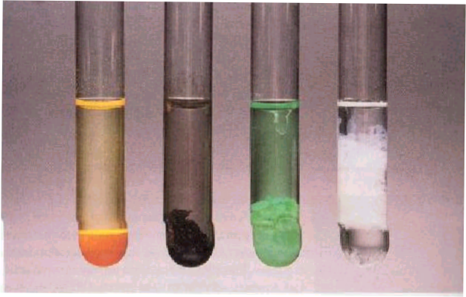
几种难溶电解质沉淀状况
CdS PbS Ni(OH)₃ Al(OH)₃
Notes:
70

Slide 71
1．溶度积与溶解度
2．溶度积规则
3．溶度积的应用
4. 沉淀滴定
Notes:
71

Slide 72
6.4.1 多相离子平衡
若难溶强电解质AmBn的溶解度为s，将其放入水中，形成下列多相离子平衡：
AmBn(S) mA^{n＋}(aq) ＋ nB^{m－}(aq)
溶解平衡时 ms ns
K^{Θ}_{sp} = [c(A^{n+})/c^{θ}]^{m} [c(B^{m-})/c^{θ}]^{n}
= c(A^{n+})^{m} c(B^{m-})^{n}
称为溶度积
Notes:
72

Slide 73
2)． K^{Θ}_{sp} 与s的关系
AmBn(S) mA^{n＋}(aq) ＋ nB^{m－}(aq)
K^{Θ}_{SP}=C^{m}(A^{n+})·C^{n}(B^{m-})
=(ms)^{m} · (ns)^{n}
=m^{m}·n^{n}·s^{m+n}
① AB型 K^{Θ}_{SP} =s ²
② AB₂或A₂B K^{Θ}_{SP} = (2s)²·s = 4s³
③ A₃B或AB₃ K^{Θ}_{SP} = 27s ⁴
Notes:
73

Slide 74
6.4.2 溶度积规则
对于如下解离平衡
AmBn(S) mA^{n＋}(aq) ＋ nB^{m－}(aq)
定义离子积 J= [A^{n＋}]^{m}.[B ^{m－}]^{n}
依据平衡移动原理，将J与K^{Θ}_{SP}比较能够判断沉淀—溶解平衡的移动。
J = [A^{n＋}]^{m}[B^{m－}]^{n} > K^{Θ}_{SP}， 沉淀析出
J = [A^{n＋}]^{m}[B^{m－}]^{n} = K^{Θ}_{SP}， 溶液为饱和溶液
J = [A^{n＋}]^{m}[B^{m－}]^{n} < K^{Θ}_{SP}， 沉淀溶解
此规则称为溶度积规则
Notes:
74

Slide 75
电解质溶液中，平衡的移动取决于离子积的大小：
J =[A^{n＋}]^{m}[B^{m－}]^{n} < K^{Θ}_{SP}溶液不饱和，无沉淀生成或原有沉淀继续溶解；
J =[A^{n＋}]^{m}[B^{m－}]^{n} = K^{Θ}_{SP}溶液饱和，无沉淀生成也无沉淀溶解；
J =[A^{n＋}]^{m}[B^{m－}]^{n} > K^{Θ}_{SP}将产生沉淀。
根据溶度积规则，可以讨论沉淀的生成、溶解，共同离子效应，沉淀先后，沉淀的转化等问题。
Notes:
75

Slide 76
问题？
已知铬酸铅的溶解平衡如下：
计算：
1、在饱和铬酸铅溶液中铅离子浓度为多少？
2、在100mL饱和溶液中，加入5g铬酸钾固体后，溶液中铅离子浓度为多少？

Slide 77
6.4.3 溶度积的应用
1)．沉淀的生成
2)．沉淀的溶解
3)．沉淀的转化

Slide 78
1)．判断沉淀的生成
向电解质溶液中加入某种沉淀剂，使其中某电解质的离子积大于溶度积，则有该难溶电解质的沉淀析出。
若溶液中含有几种均能与加入的沉淀剂作用生成几种难溶电解质时，通常是最先达到沉淀析出条件的难溶电解质首先析出。
Notes:
78

Slide 79
例：某溶液中含有FeCl₂和CuCl₂，两者浓度均为0.10mol.L^{－1}，不断通入H₂S（0.10mol.L^{－1}）是否会生成FeS↓？
已知: K^{Θ}_{SP（CuS）}= 6.3×10^{－36}，
K^{Θ}_{SP （FeS）}= 6.3×10^{－18},
K^{Θ}_{1（H2S）}=1.32×10⁻⁷
K^{Θ}_{2（H2S）}=7.10×10⁻¹⁵
Notes:
79

Slide 80
解： 因为 K^{Θ}_{SP} _{,CuS}<< K^{Θ}_{SP} _{,FeS}
∴ CuS先沉淀
Cu^{2＋}＋H₂S CuS↓＋ 2H＋
平衡时 x 0.1 2(0.1－x)
[2(0.1-x)]² (0.2)² K₁K₂
0.1x 0.1x K_{sp}^{Θ}_{CuS}
解得x =2.68x10⁻¹³,非常小。c(H⁺)=0.2mol.L^{－1}
K=
=
=
=1.49x10¹²
Notes:
80

Slide 81
则 H₂S 2H＋＋S²⁻
K^{Θ}₁（H₂S）·K^{Θ}₂(H₂S）· c(H₂S）
c(S²⁻)=
c²(H⁺）
9.4×10⁻²²×0.10
=
=2.3×10⁻²¹ mol.L⁻¹
(0.2)²
c(S²⁻)·c(Fe²⁺) = 2.3×10⁻²¹ × 0.10
= 2.3×10⁻²²＜ K^{Θ}_{SP}(FeS)=6.3×10^{－18}
∴ FeS不会沉淀
Notes:
81

Slide 82
2)．沉淀的溶解
根据溶度积规则，向含有难溶电解质A_{m}B_{n}的饱和溶液中，加入某种试剂，若能降低该电解质的某一离子浓度，使其离子积J 小于K^{Θ}_{SP}(A_{m}B_{n})则沉淀A_{m}B_{n}就会逐步溶解。
Notes:
82

Slide 83
降低离子浓度的方法很多，如：
可利用生成气体、弱电解质、难溶盐、
难溶的氢氧化物的反应等
配离子的反应
氧化还原反应
例
Notes:
83

Slide 84
例1：在1.0LHAc溶液中，溶解0.10mol.L⁻¹ MnS，问HAc的最初浓度至少应是多mol.L⁻¹？
c(H₂S)=0.10mol.L⁻¹，
K^{Θ}_{SPMnS}=2.5×10^{－10} ,
K^{Θ}_{HAc}=1.8×10^{－5}，
K^{Θ} _{H2S} =9.4×10^{－22}

Slide 85
解：MnS(S) ＋2HAc Mn^{2＋}＋2Ac－＋H₂S
平衡 C(HAc) 0.1 2×0.1 0.1
浓度

Slide 86
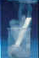
CaCO₃+2HCl=CaCl₂+H₂O+CO₂

Slide 87
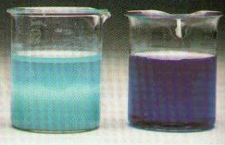
配离子的反应
Cu(OH)₂+4NH₃=Cu(NH₃)₄²⁺ +2OH⁻

Slide 88
3)．沉淀的转化
沉淀的转化反应，是把一种难溶电解质的沉淀转化为另一种难溶电解质的沉淀。它向生成更难溶解物质的方向进行。
沉淀的转化还可应用于分离混合物质、废水处理等方面。
例1，例2，例3
Notes:
88

Slide 89
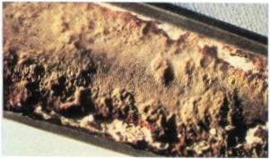
清除锅垢
锅垢成分:
CaCO₃、CaSO₄ 、MgCO₃ 、Mg(OH)₂
清 除:
CaSO₄+ Na₂CO₃ = CaCO₃ + Na₂SO₄
K_{s, CaCO3}=4.96x10⁻⁹ K_{s, CaSO4} =7.1x10⁻⁵
K_{s} = K_{s, CaSO4} /K_{s, CaCO3} = 1.43x10⁴

Slide 90
黄铁矿渣治理重金属(FeS)
Hg²⁺+S²⁻=HgS(Na₂S) K_{s, HgS} =6.44x10⁻⁵³
Hg²⁺+FeS=HgS +Fe²⁺ K_{s, FeS} =1.59x10⁻¹⁹
Pb²⁺+FeS=PbS +Fe²⁺ K_{s, PbS} =9.04x10⁻²⁷
Cd²⁺+FeS=CdS +Fe²⁺ K_{s, CdS} =1.4x10⁻²⁹

Slide 91
6.4.4 沉淀滴定
沉淀滴定法
银量法、指示终点的方法
铬酸钾指示剂法（Mohr法）
铁铵钒指示剂法（Volhard法）
吸附指示剂法（Fayans法）

Slide 92
银量法
以生成难溶性银盐反应为基础的沉淀方法。
银量法的原理
Ag⁺ + X⁻ → AgX↓
X⁻ → Cl⁻、Br⁻、I⁻、SCN⁻
过量的滴定剂与指示剂反应形成另一种不同颜色的沉淀而指示终点的到达。
铬酸钾指示剂法（Mohr法）
铁铵钒指示剂法（Volhard法）
吸附指示剂法（Fayans法）

Slide 93
二、滴定曲线
0.1000 mol/LAgNO₃ →20.00mL 0.1000 mol/L NaCl
滴定开始：[Cl⁻]=0.1000 mol/L pCl=-lg[Cl⁻] =1.00
滴定开始至化学计量点前：[Cl⁻]由剩余的NaCl决定
当加入19.98 mL AgNO₃时，[Cl⁻]
=5.0×10⁻⁵mol/L pCl⁻ =4.30
化学计量点时：溶液是AgCl 的饱和溶液。
pCl⁻=pAg=pK_{sp}/2=4.91
化学计量点后：Ag⁺由AgNO₃（过量）决定
当加入20.02 mL AgNO₃时，[Ag⁺]=5.0×10⁻⁵mol/L pAg=4.30 pCl⁻=9.81-4.3=5.51

Slide 94
T/ %
pCl
pAg
0.0
1.0
sp前：按剩余 Cl ⁻ 计
90.0
2.3
7.2
99.0
3.3
6.2
99.9
4.3
5.2
突跃
100.0
4.75
4.75
sp：
100.1
5.2
4.3
101.0
6.2
3.3
sp后：按过量Ag⁺计
110.0
7.2
2.3
200.0
8.0
1.5

Slide 95
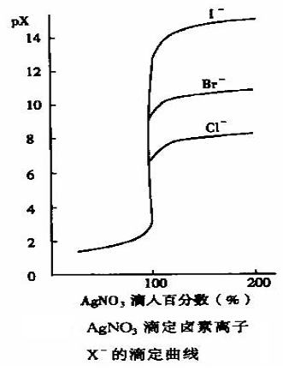
滴定开始时，溶液[X⁻]较大，滴入[Ag⁺]所引起的浓度变化不大，曲线较平坦；接近sp时，[X⁻]已很小，滴入少量的[Ag⁺]即引起[X⁻]发生很大变化而形成突跃。
突跃范围的大小，取决于沉淀的K_{sp}和溶液的浓度。K_{sp}越小，突跃范围越大。

Slide 96
三、沉淀滴定终点指示剂和沉淀滴定分析方法
铬酸钾指示剂法（Mohr法，莫尔法）
原 理
AgNO₃滴定Cl⁻、Br⁻，K₂CrO₄为指示剂
sp前：Ag⁺ + Cl⁻ → AgCl ↓（白色） K_{sp}=1.8×10⁻¹⁰
sp时：2Ag⁺ + CrO₄²⁻ → Ag₂CrO₄ ↓（砖红色）K_{sp}=2.0×10⁻¹²

Slide 97
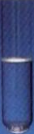
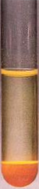
AgNO₃
Ag₂CrO₄
AgCl
CrO₄²⁻
Cl⁻

Slide 98
AgCl和 Ag₂CrO₄溶解度的大小
设沉淀溶解度为s mol/L

Slide 99
滴定条件
指示剂用量：控制终点时CrO₄²⁻浓度约为5×10⁻³ mol/L。过高，终点提前; 过低，终点推迟。

Slide 100
溶液酸度： 控制pH = 6.5~10.5（中性或弱碱性）。 酸度过大， CrO₄²⁻酸效应，终点推迟；过小，生成Ag₂O。
酸性条件下
碱性条件

Slide 101
滴定时充分振摇，使沉淀吸附的Cl⁻ 和 Br⁻及时释放出来，防止终点提前。
预先分离干扰离子
阴离子：PO₄³⁻、AsO₄³⁻、SO₃²⁻、S²⁻、
CO₃²⁻、C₂O₄²⁻
阳离子：Ba²⁺、Pb²⁺、Cu²⁺、Co²⁺、Ni²⁺、
Al³⁺、Fe³⁺、Bi³⁺、Sn⁴⁺
适用范围
用于AgNO₃直接滴定Cl⁻、Br⁻ 、CN⁻；不适于I⁻ 、SCN⁻ 。
AgI和AgSCN具有强烈吸附作用，使终点观察不明显。

Slide 102
铁铵钒指示剂法（Volhard法，佛尔哈德法 ）
直接法测定Ag⁺
原理:
滴定条件:
酸度：0.1~1.0 mol/L HNO₃溶液。太低，Fe³⁺水解。
指示剂： [Fe³⁺]≈ 0.015 mol/L
充分摇动溶液，防止AgSCN沉淀吸附Ag⁺而造成终点提前。
适用范围:
直接法测定Ag⁺

Slide 103
间接法
含卤素离子的HNO₃溶液中，加入一定量且过量的AgNO₃溶液，以铁铵钒为指示剂，用NH₄SCN标液返滴过量的AgNO₃ 。
原理：
滴定前：Ag⁺+X⁻→AgX↓ （白色） K_{sp}=1.8×10⁻¹⁰
sp前： Ag⁺（剩余）+ SCN⁻ → AgSCN↓ （白色）
K_{sp}=1.1×10⁻¹²
sp： Fe³⁺ + SCN⁻ →FeSCN²⁺ （红色）
滴定条件：
酸度：稀HNO₃溶液。防止Fe³⁺水解和PO₄³⁻，AsO₄³⁻，CrO₄²⁻等干扰；
指示剂：[Fe³⁺]≈ 0.015 mol/L。

Slide 104
注意事项
测Cl⁻时，预防沉淀转化造成终点不确定。
AgCl + SCN⁻→AgSCN + Cl⁻
措施：
将已生成的AgCl过滤；
加入有机溶剂（硝基苯）包裹沉淀；
提高Fe³⁺的浓度以减少SCN⁻。一般[Fe³⁺]=0.2mol/L，可满足要求。
测I⁻时，预防发生氧化-还原反应
Fe³⁺ + I⁻ → I₂ + Fe²⁺
措施：先加入AgNO₃反应完全后，再加入Fe³⁺
适用范围:
测定Cl⁻、Br⁻、I⁻、SCN⁻

Slide 105
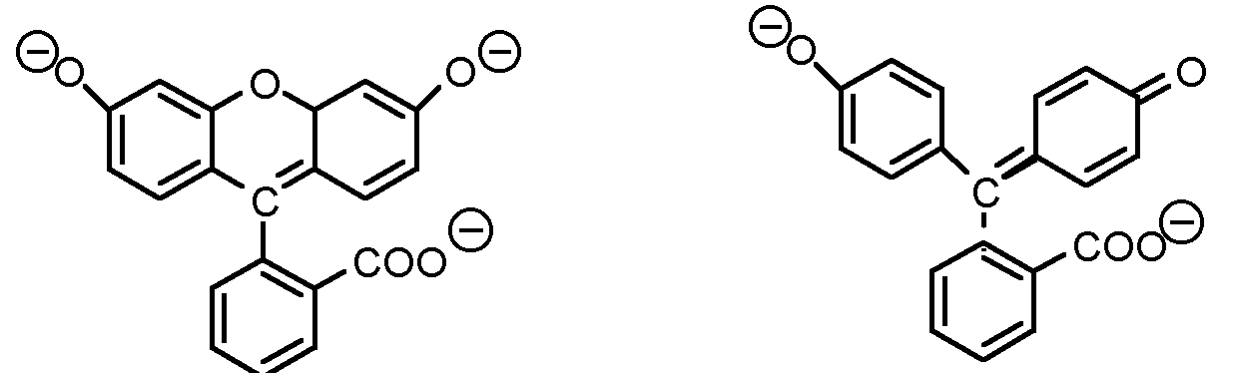
吸附指示剂法（Fayans法，法扬司法 ）
吸附指示剂法：利用沉淀对有机染料吸附而改变颜色来指示终点的方法
吸附指示剂：一种有色有机染料，被带电沉淀胶粒吸附时因结构改变而导致颜色变化
eosin
Fluorescein

Slide 106
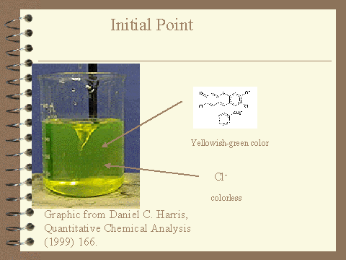
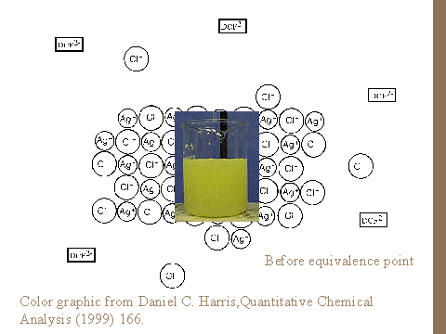
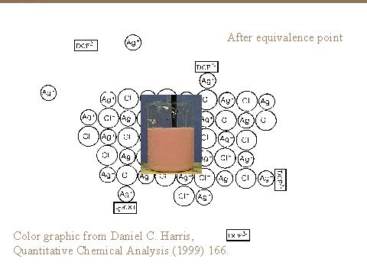
原理：
sp前： HFl H⁺ + Fl⁻ （黄绿色）
AgCl:Cl⁻ - - - - 吸附过量Cl⁻
sp时：大量AgCl:Ag⁺::Fl⁻（淡红色）

Slide 107
Fajans法常用吸附指示剂
指示剂 | pK_{a} |  | 测定对象 | 滴定剂 | 颜色变化 | 滴定条件(pH)
荧光黄 | ~7 |  | Cl⁻,Br⁻,I⁻, | Ag⁺ | 黄绿 — 粉红 | 7～10
二氯 荧光黄 | ~4 |  | Cl⁻,Br⁻,I⁻ | Ag⁺ | 黄绿 — 粉红 | 4～10
曙红 | ~2 |  | Br⁻,I⁻, SCN⁻ | Ag⁺ | 粉红 — 红紫 | 2～10
甲基紫 |  |  | Ag⁺ | Cl⁻ | 红 — 紫 | 酸性

Slide 108
滴定条件及注意事项
（1）控制溶液酸度，保证HFl充分解离：pH＞pKa 例：荧光黄pK_{a} 7.0——选pH 7~10
曙红pK_{a} 2.0—— 选pH ＞2
二氯荧光黄pK_{a} 4.0——选pH 4~10
（2）防止沉淀凝聚
措施——加入糊精，保护胶体
（3）卤化银胶体对指示剂的吸附能力 < 对被测离子的吸附能力( 反之终点提前 ，差别过大终点拖后)
吸附顺序：I⁻＞SCN⁻＞Br ⁻＞曙红＞Cl⁻＞荧光黄
例： 测Cl－→荧光黄；测Br－→曙红
（4）避免在强光下进行滴定反应。
适用范围：
可直接测定Cl⁻、Br⁻、I⁻、SCN⁻和Ag⁺

Slide 109
6.5 配位平衡
1．基本概念
2．配离子的离解平衡
3．配合物的应用
4. 配位滴定
Notes:
109

Slide 110
1.基本概念
1).配合物
2).配合物的组成
3).配合物的命名（略）

Slide 111
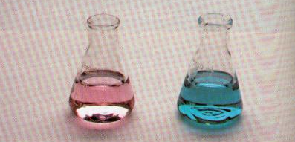
Co(H₂O)₆²⁺ CoCl₄⁻
1).配合物（配位化合物）
由配离子组成的化合物。

Slide 112
.
2). 配合物的组成
中心离子
(简单阳离子）
内 界
配位键
配位体
(中性分子或阴离子）
外 界
[Cu(NH₂CH₂CH₂NH₂)₂]SO₄
Notes:
112

Slide 113
2．配离子的离解平衡
1).配合物在溶液中的状况
2).配位平衡
3).累积稳定常数

Slide 114
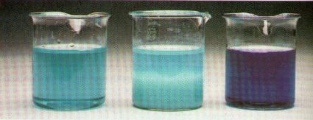
1). 配合物在溶液中的状况
CuSO₄ + 2NH₃.H₂O = Cu(OH)₂ + (NH₄ )₂SO₄
Cu(OH)₂ +4NH₃.H₂O = [Cu(NH₃)₄] ²⁺
Ba²⁺ + [Cu(NH₃)₄.SO₄ ] = [Cu(NH₃)₄]²⁺ + BaSO₄
[Cu(NH₃)₄] ²⁺ + S²⁻ = CuS(s)+NH₃
Notes:
114

Slide 115
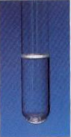
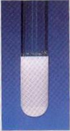
2).配位平衡
AgCl＋2NH₃ Ag(NH)₂＋
Ag(NH₃)_{２}^{2＋} Ag(NH₃)＋＋NH₃ K^{Θ}_{不1}=1.210⁻⁴
Ag(NH₃)＋ Ag＋＋NH₃ K^{Θ}_{不2}=4.9  10⁻⁴
Ag(NH₃)_{２}＋ Ag＋＋2NH₃ K^{Θ}_{不}=K ^{Θ}_{不1}.K ^{Θ}_{不2}
Ag＋＋NH₃ Ag(NH₃)＋ K^{Θ}_{稳1}=2.0 10³
Ag(NH₃)＋＋NH₃ Ag(NH₃)_{２}＋K^{Θ}_{稳2}=8.310³
Ag＋＋2NH₃ Ag(NH3)^{2＋} K^{Θ}_{稳}= K^{Θ}_{稳1}. K^{Θ}_{稳2} =βn
显然，K_{稳1}=1/K_{不2}，K_{稳2}=1/K_{不1}
Notes:
115

Slide 116
3) 累积稳定常数 β_{n}
β_{n} = K^{Θ}_{稳}= K^{Θ}_{稳1}. K^{Θ}_{稳2}
β_{n} ([Ag(NH₃)₂＋]) =K^{Θ}_{稳1}. K^{Θ}_{稳2}
Notes:
116

Slide 117
3、配位平衡的应用
1)．判断配离子和难溶物的相互转化
2)．在分析化学中的应用
3)．在化工和生物化学中的应用
4). 配位滴定

Slide 118
1)．判断配离子和难溶物的相互转化
利用配离子的不稳定常数，可以判断配离子与另一种配离子之间，配离子与难溶物之间的转化。对于类型相同的配离子可用的大小直接判断，也可以用计算转化反应的标准平衡常数来判断。
例1，例2
Notes:
118

Slide 119
例1：将0.20mol•L⁻¹AgNO₃与2.4mol•L⁻¹
NH₃•H₂O等体积混合求生成[Ag(NH₃)₂]＋
溶液中的C(Ag＋)=？
（已知β ([Ag(NH₃)₂]＋)=1.7x10⁷）。

Slide 120
解：混合后没有反应时
C(Ag＋)=0.10mol.L^{－1}
C(NH₃.H₂O)=1.2mol.L^{－1}
则 Ag＋＋2NH₃ [Ag(NH₃)₂]＋
反应前浓度 0.10 1.2 0
完全反应后 0 1.0 0.10
平衡后 x 1.0+2x 0.10-x

Slide 121
即C(Ag＋)= 5.9Ⅹ10⁻⁹ mol.L^{－1}

Slide 122
例2：在[Fe(C₃H₆O₃)]^{3＋}溶液中加入CN－
离子，[Fe(C₃H₆O₃)]^{3＋}能否转化成
[Fe(CN)₆]^{3－}？

Slide 123
解：
[Fe(C₃H₆O₃)]^{3＋}＋6CN－ == [Fe(CN)₆]^{3－}＋C₃H₆O₃

Slide 124
2）．在分析化学中的应用
鉴定
如：Fe₄[Fe(CN)₆] ₃
分离

Slide 126
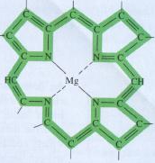
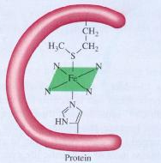
3）．在化工和生物化学中的应用

Slide 127
6.5.4 配位滴定（略，具体见参考PPT）
配位滴定法 又称络合滴定法，以生成配位化合物为基础的滴定分析方法。
配位剂种类：
无机配位剂： 含1个键合原子，配合物稳定性差，易形成分级络合物。
有机配位剂：含2个或以上的键合原子，形成环状化合物，配合物稳定，络合比简单。
常用有机氨羧配位剂 ——乙二胺四乙酸。
作业:P₁₉₃ 3、5、10、12、16、20

